Slide 1


PHÒNG GIÁO DỤC VÀ ĐÀO TẠO QUẬN LONG BIÊN
TRƯỜNG MẦM NON HOA MỘC LAN
Lĩnh vực phát triển nhận thức
Hoạt động: KPKH
Đề tài : Quận Long Biên
Lớp: MGN

Slide 2

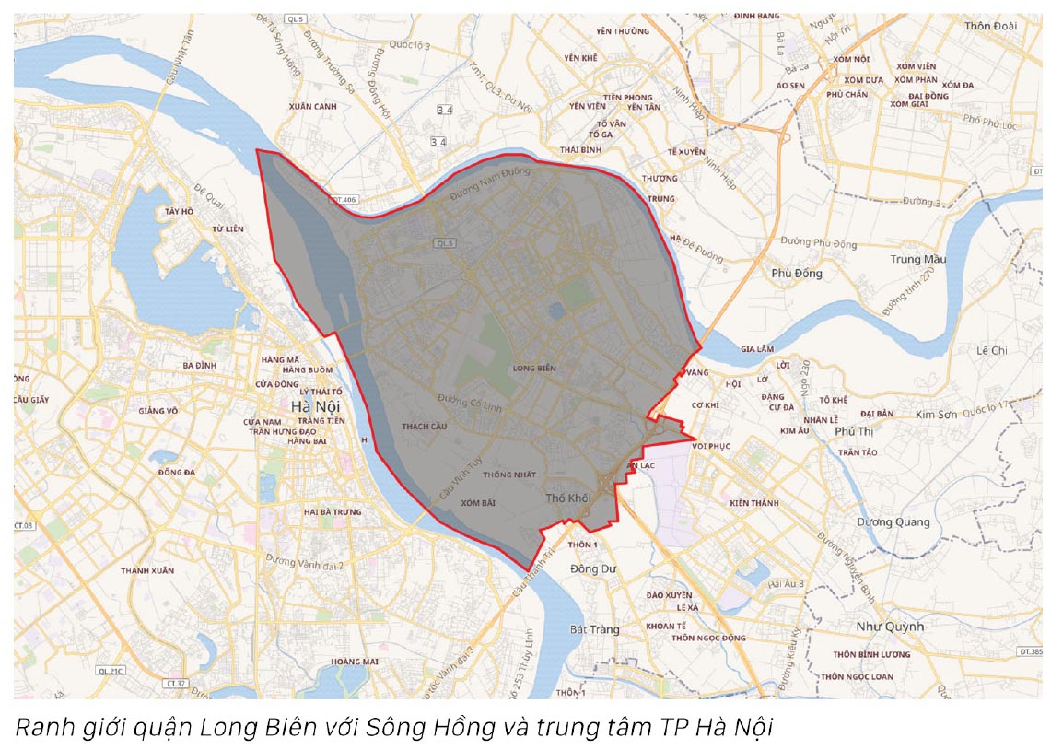
Quận Long Biên thành lập năm nào ?
(ngày16/11/2013)

Slide 3
Long Biên là một quận nội thành
thuộc thành phố Hà Nội, Việt Nam.
Có diện tích lớn nhất
Nằm sát sông Hồng

Slide 4

Quận Long biên có bao nhiêu phường?

Slide 5
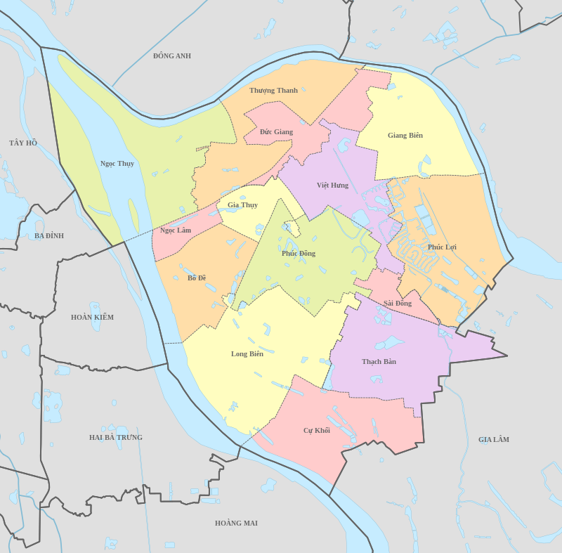

Slide 6
Trường MN Nắng Mai nằm ở Phượng nào trong Quận Long Biên?

Slide 7
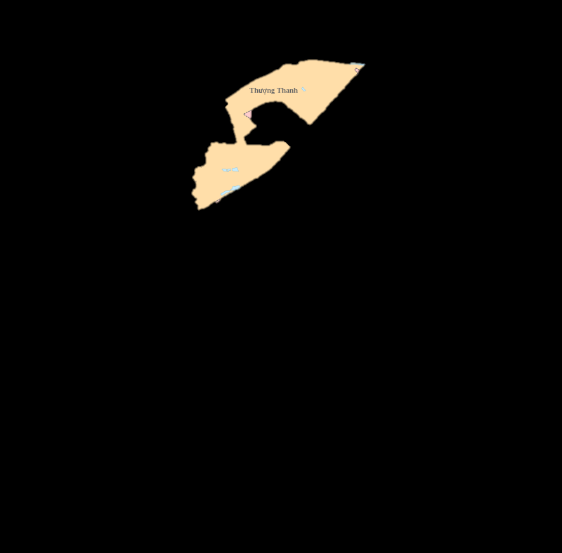
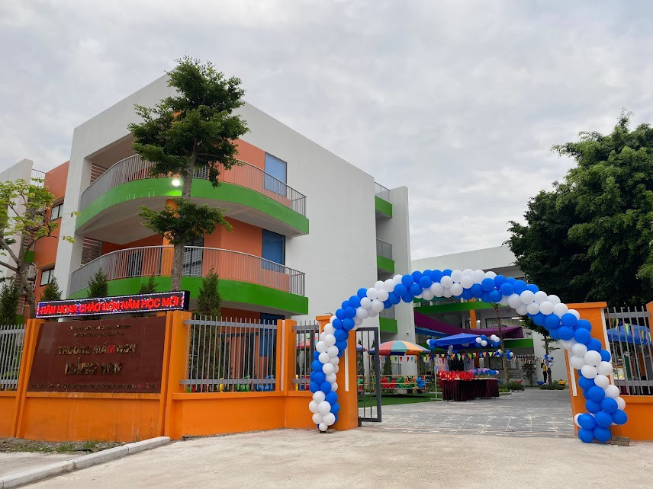

Slide 8
Những địa danh nổi tiếng ở Long Biên

Slide 9
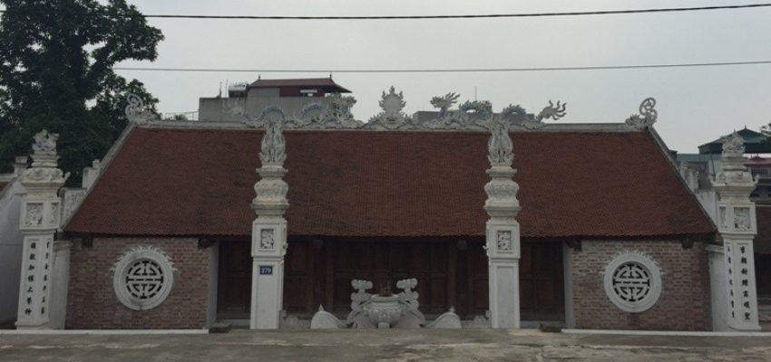
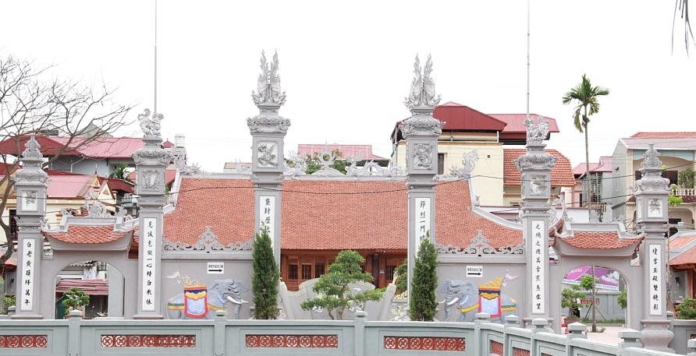
Đình Nha
Đình Gia Thụy

Slide 10
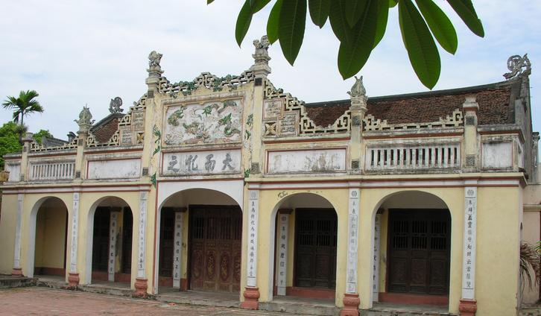
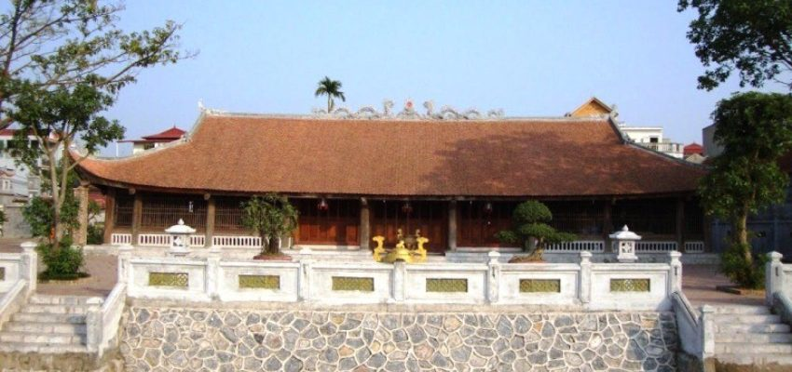
Đình Trường Lâm
Đình Thanh Am

Slide 11
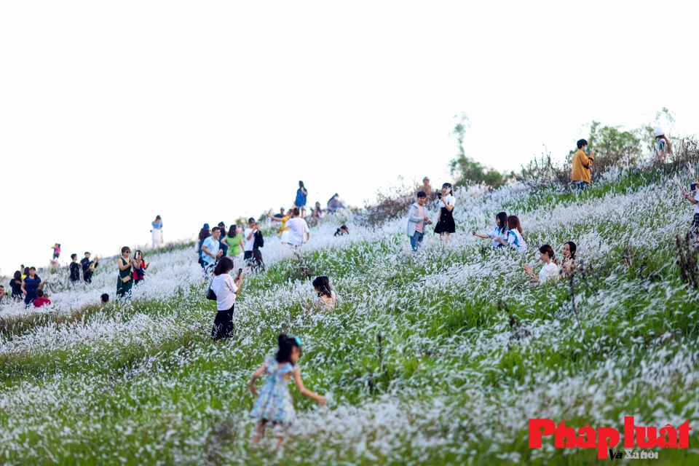

Đê cỏ lau
Cầu Long Biên

Slide 12
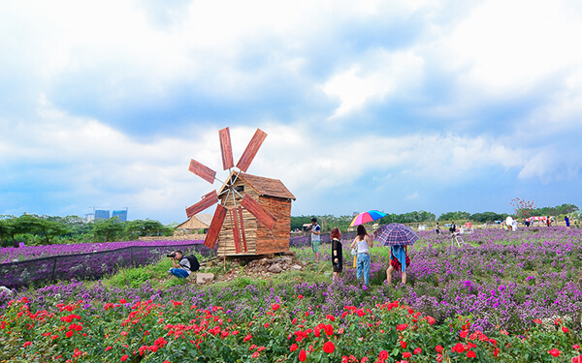
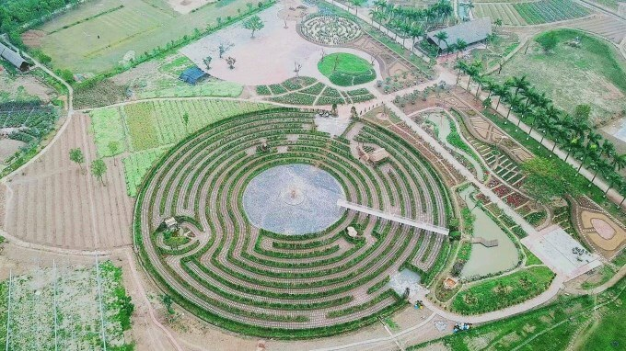
Thảo Nguyên Hoa
Khu sinh thái Đầm Trành

Slide 13
Những món ăn Quận Long Biên.

Slide 14
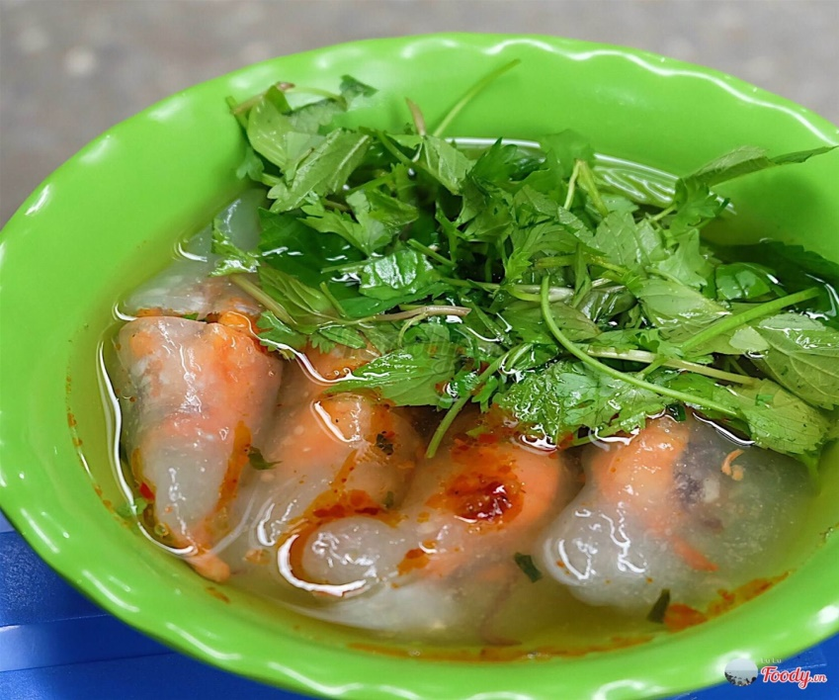
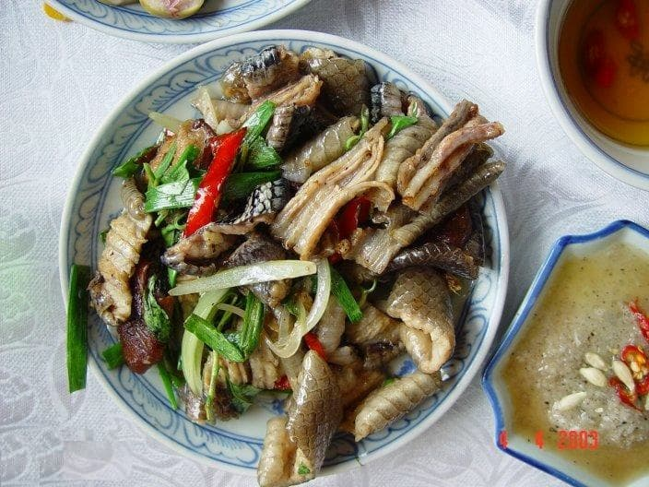
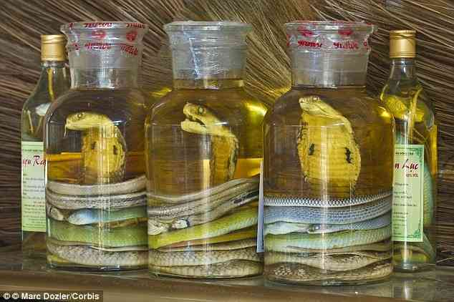
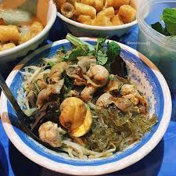
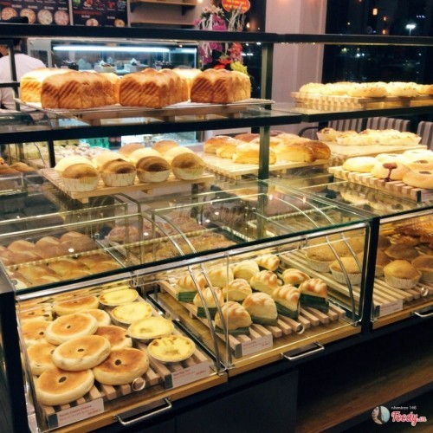
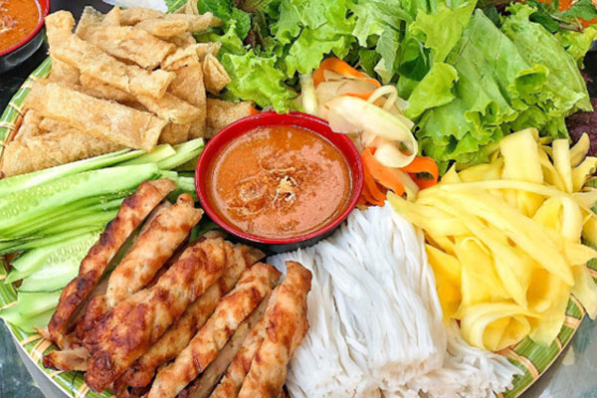

Slide 15
Trò chơi: Thi xem ai nhanh

Slide 16
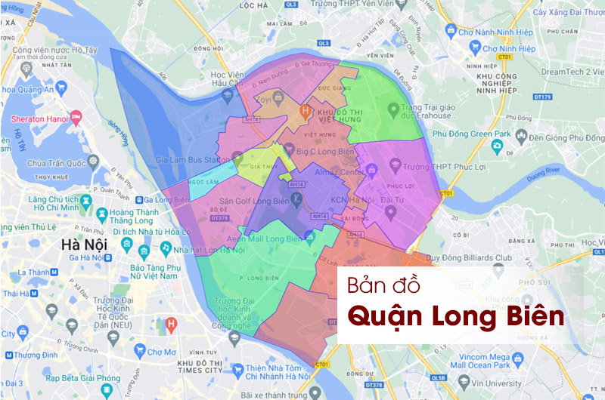
Câu 1: Quận Long Biên thuộc thành phố nào?
1. Thành phố
Hà Nội
2. Thành phố Hồ Chí Minh

Slide 17
Câu 2: Quận Long Biên có bao nhiêu phường?
1. 16 Phường
2. 14 Phường

Slide 18
Câu 3: Trường MN Nắng Mai nằm ở Phường nào trong Quận Long Biên?

Slide 20
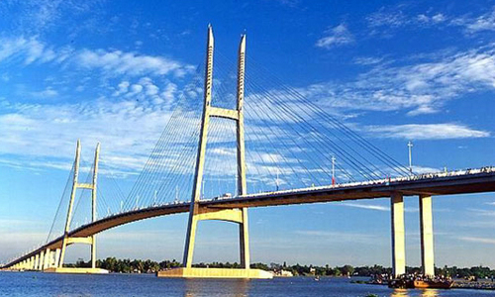
Câu 4: Đâu là cầu Long Biên?
1
2

Slide 21
Câu 5: Đây là món ăn nổi tiếng gì ở Long Biên?
1. Nước
2. Rượu rắn

Slide 22


